Slide 1
第八章 MySQL数据操作管理 （第4节）

Slide 2
8.4 单表查询
SELECT语法
简单查询
条件查询
高级查询

Slide 3
1. SELECT语法
语法规则:
select [straight_join][sql_small_result][sql_big_result
[high_priority]
[ distinct | distinctrow | all ]
select_expression, . . .
[ into {outfile | dumpfile} ‘file_name’ export_options ]
[ from table_references
[ where where_definition]
[ group by col_name, . . . ]
[ having where_definition]
[ order by { unsigned_integer | col_name | formula } [ ASC | DESC] , . . . ]
[limit [ offset, ] rows]
[procedure procedure_name] ]
说明：这个select语法有些复杂，涉及功能全面。不容易理解，这里只供参考。

Slide 4
下面给出一个简化后的select语句格式：
语法规则:
select [ all | distinct] <目标列表达式> [别名] [ , <目标列表达式> [别名] ] . . .
from <表名或视图名> [别名] [ , <表名或视图名>[别名] ] . . .
[where <条件表达式>]
[group by <列名1> ]
[ having <条件表达式> ]
[order by <列名2> [ ASC| DESC ]]
[limit 字句]
其中[]内的内容是可选的。

Slide 5
2. 简单查询
（1）查询所有字段
即查询表中的所有字段的数据，有两种方式：
一是：列出表中的所有字段
二是：使用通配符*

Slide 6
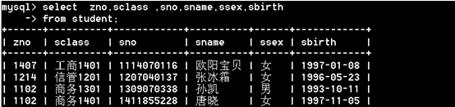
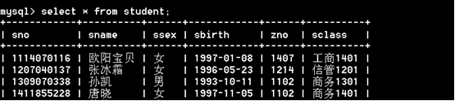
【例12】查询学生的所有信息，使用列出表中的所有字段方式查询。
【例12】查询学生的所有信息，使用使用通配符*方式查询。

Slide 7
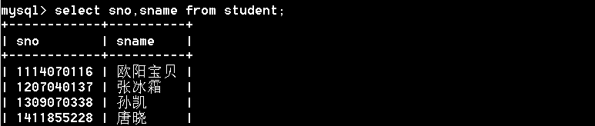
（2）指定字段查询
虽然通过select语句可以查询所有字段，但有些时候，并不需要将表中的所有字段都显示出来，只需要查询我们需要的字段就可以了，这就需要我们在select中指定需要的字段。
【例13】查询学生的学号和姓名。

Slide 8
（3）DISTINCT ——去除重复数据
distinct关键字可以去除重复的查询记录。
和distinct相对的是all关键字，即显示所有的记录（包括重复的），而all关键字是系统默认的。

Slide 9
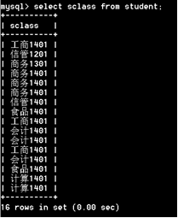
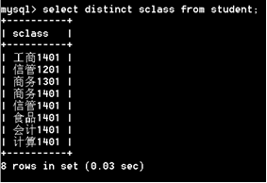
【例14】查询在student表中都有哪些班级？
Distinct关键字查询结果
结果显示用distinct关键字后，结果中重复的记录只保留一条。正是我们想要的结果。
All关键字查询结果

Slide 10
（4）为表和字段取别名
有时为了使查询结果更加直观，需要一个更加直观的名字来表示这一列，而不是用表中的列的名字。
这时，我们可以参照以下格式：
select [ all | distinct] <目标列表达式> [AS] [别名] [ , <目标列表达式> [AS] [别名] ] . . .
from <表名或视图名> [别名] [ , <表名或视图名>[别名] ] . . .

Slide 11
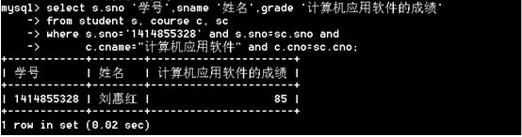
【例15】查询学号为1414855328的学生的学号，姓名和计算机应用软件的成绩。并指定返回的结果中的列名为学号,姓名和计算机应用软件的成绩，而不是sno、sname和grade。
这是连接查询

Slide 12
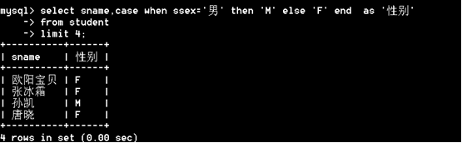
【例16】下面将查询student表中字段ssex的值，如果为男的变为“M”，为女的变为“F”，同时在结果集中显示的列名改为“性别”
说明：这里使用了Limit关键字，限制返回的符合结果数量。其详细用法在后来还会讲到。

Slide 13
3. 条件查询
条件查询主要使用关键字where指定查询的条件WHERE子句常用的查询条件有很多种，如下表所示。
注意：条件表达式中设置的条件越多，查询出来的记录就会越少。

Slide 14
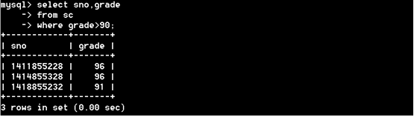
（1）带关系运算符和逻辑运算符的查询
MYSQL中，可以通过关系运算符和逻辑运算符来编写“条件表达式”。
【例18】查询成绩大于90分的学生的学号以及分数

Slide 15
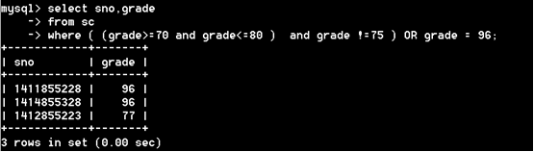
（1）带关系运算符和逻辑运算符的查询
【例19】查询成绩等于96或者在70分到80分之间但不等于75的学生的学号，成绩。

Slide 16
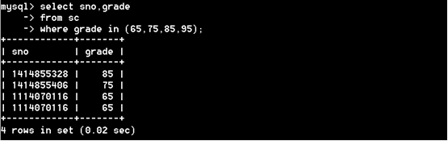
（2）带IN关键字的查询
IN关键字可以判断某个字段的值是否在指定的集合中。
语法格式 ：[NOT] IN (元素1,元素2, 元素3, . . . )
【例20】查询成绩在集合(65，75，85，95)中的学生的学号和成绩

Slide 17
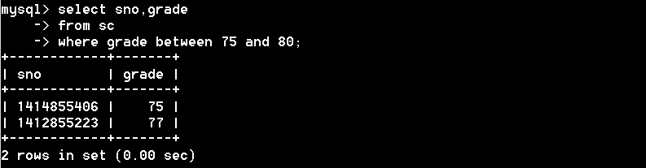
（3）带BETWEEN…AND关键字的查询
between and关键字可以判断读某个字段的值是否在指定的范围内。
语法格式 ：[ NOT ] between 取值1 and 取值2
【例21】查询成绩在75分到80分之间学生的学号，和成绩。包含75分和80分。

Slide 18
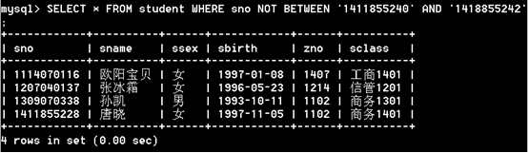
【例23】下面使用NOT BETWEEN AND关键字查询student表。查询条件是sno字段的取值不在1418855240~1418855242之间。

Slide 19
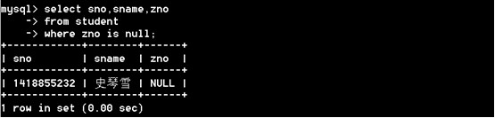
（4）带IS NULL关键字的空值查询
is null 可以用来判断字段的值是否为空值NULL
语法格式 ：is [ not ] null
【例24】查询还没有分专业的学生的学号和姓名
注意：IS NULL 是一个整体，不能将IS换成“=”

Slide 20
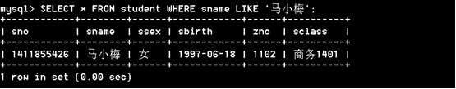
（5）带LIKE关键字的查询
like 关键字可以匹配字符串是否相等。
语法规则： [not] like “字符串”;
【例25】下面使用LIKE关键字来匹配一个字符串'马小梅'。
说明：对匹配一个完整的字符串时，使用LIKE关键字和使用“＝”的效果是一样的

Slide 21
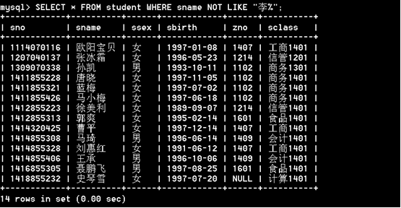
【例28】下面使用NOT LIKE关键字来查询不是姓李的所有人的记录。
说明：使用LIKE和NOT LIKE关键字可以很好地匹配字符串。而且，可以使用“%”和“_”这两个通配字符来简化查询。

Slide 22
说明：like后的串可以是一个完整的字符串，也可以是包含百分号(%)或者下划线(_)的通配字符。
%和_的区别：
（1）“%”可以代表任意长度的字符串，长度可以为0。
（2）“_”只能表示单个字符。
注意：假若like ‘字符串’中的要匹配的字符串上就含有通配符百分号%或者下划线“_”,那么我们可以使用ESCAPE<转化码>短语，对通配符进行转移。
例如ESCAPE ‘\’表示’\’为转码字符。这样匹配串中紧跟在‘\’后面的字符“_”不在具有通配符的含义，转义为普通的“_”字符。

Slide 23
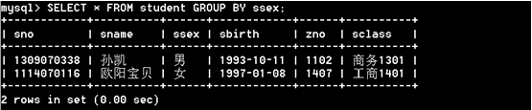
4. 高级查询
（1）分组查询
GROUP BY关键字可以将查询结果按某个字段或多个字段进行分组。
语法格式 GROUP BY字段名 [HAVING条件表达式]
【例29】下面按student表的ssex字段进行分组查询。
说明：使用GROUP BY关键字，查询结果中一个分组显示一条记录。

Slide 24
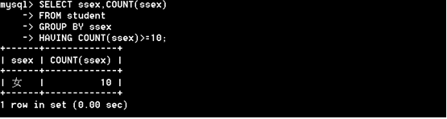
【例30】按student表的ssex字段进行分组查询，然后显示记录数大于等于10的分组。
说明：“HAVING条件表达式”与“WHERE条件表达式”都是用来限制显示的。但是，两者起作用的地方不一样。“WHERE条件表达式”作用于表或者视图，是表和视图的查询条件。“HAVING条件表达式”作用于分组后的记录，用于选择满足条件的组。

Slide 25
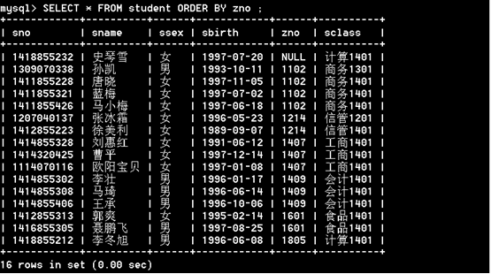
（2）对查询结果排序
ORDER BY关键字对记录进行排序。
语法格式 ：ORDER BY 字段名[ASC｜DESC]
【例31】下面查询student表中所有记录，按照zno字段进行排序。

Slide 26
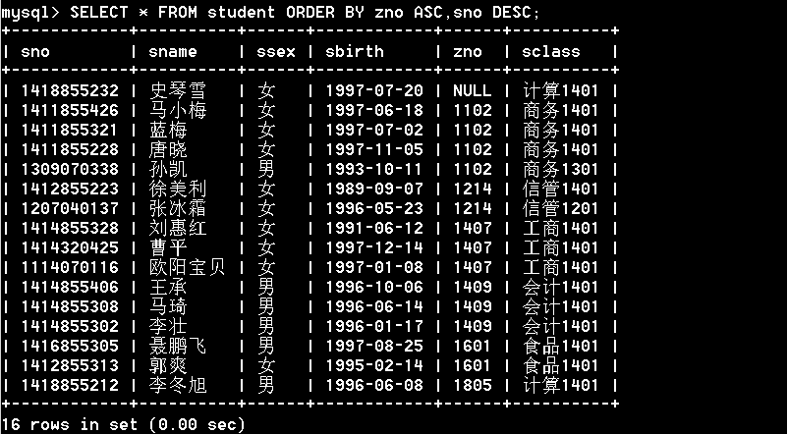
MySQL中，可以指定按多个字段进行排序。
【例32】下面查询student表中所有记录，按照zno字段的升序方式和sno字段的降序方式进行排序。

Slide 27
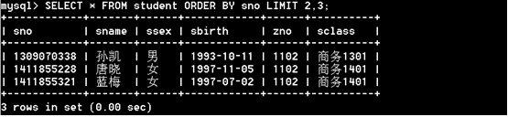
（3）限制查询结果数量
LIMIT子句用来限制被SELECT语句返回的行数。
语法格式 ：LIMIT {[offset，] row_count | row_count OFFSET offset}
【例33】在student表中查找从第3名同学开始的3位学生的信息。

Slide 28
（4）聚合函数
集合函数包括COUNT()、SUM()、AVG()、MAX()和MIN()。
计数函数：用来统计记录的条数
COUNT（[ DISTINCT | ALL ] *）
COUNT（[ DISTINCT | ALL ] <列名>）
计算和函数：用来计算字段的值的总和
SUM（[ DISTINCT | ALL ] <列名>）
计算平均值函数：用来计算字段的值的平均值
AVG（[ DISTINCT | ALL ] <列名>）
最大最小值函数：查询字段的最大值、最小值；
MAX（[ DISTINCT | ALL ] <列名>）
MIN（[ DISTINCT | ALL ] <列名>）

Slide 29
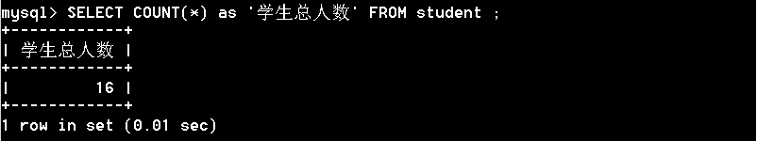
【例34】下面使用COUNT()函数统计student表的记录数。
带有GROUP BY子句的select语句中, select子句中只能出现GROUP BY所依据的列,以及聚合函数
COUNT(*) 统计记录数
COUNT(sno) 统计SNO列中非空值的个数
COUNT(DISTINCT SSEX) 统计SSEX列中非空、且不重复的值的个数

Slide 30
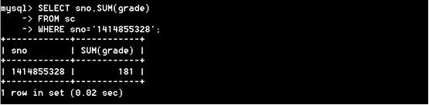
【例36】使用SUM()函数统计sc表中学号为1414855328的同学的总成绩。
带有GROUP BY子句的select语句中,
select子句中只能出现GROUP BY所依据的列,以及聚合函数
使用SUM()、AVG()、MAX()、MIN()时，一定要指出具体的列，不可用*

